Slide 1
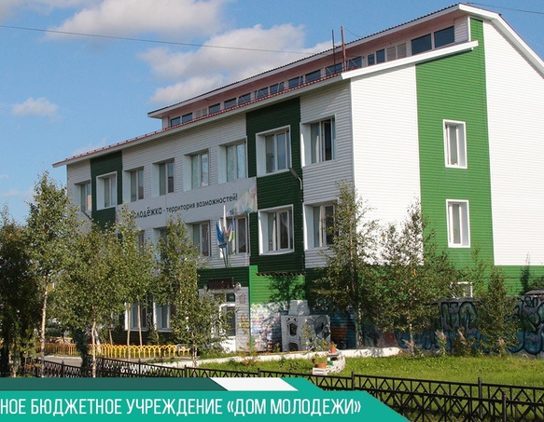
Г.НАДЫМ
ДОМ МОЛОДЁЖИ
адрес: ЯНАО, г. Надым, ул. Ямальская 2Б

Slide 2
УЧРЕДИТЕЛЬ
Управление по делам молодёжи и туризму Администрации Надымского района

Slide 3
ЦЕЛЬ ДЕЯТЕЛЬНОСТИ
Создание и развитие необходимых условий для всесторонней самореализации детей и молодежи на территории Надымского района
ЗАДАЧИ
создание, поддержка и развитие системы молодежных объединений, студий, центров, клубов
реализация проектов, способствующих развитию молодежного социального туризма
реализация досуговых программ и проектов, мероприятий для детей и молодежи

Slide 4
НАПРАВЛЕНИЯ ДЕЯТЕЛЬНОСТИ
гражданско-патриотическое, духовно-нравственное, эстетическое воспитание подрастающего поколения
взаимодействия с детскими и молодежными общественными объединениями и организациями
организация и проведение мероприятий, способствующих творческому развитию детей и молодежи,
организация для детей и молодежи здорового, содержательного досуга
вовлечение детей и молодежи в социально полезную практику
привлечение несовершеннолетних, находящихся в социально-опасном положении, к занятиям в молодежных формированиях
реализация проектов, направленных на оказание социально-психологической помощи молодым семьям, гармонизацию внутрисемейных отношений, укрепление института брака

Slide 5
КЛУБНЫЕ ОБЪЕДИНЕНИЯ
ЛОВИ МОМЕНТ
СЕВЕРНЫЕ ШИРОТЫ
Клуб родителей и малышей
Туристско-экспедиционный клуб
АПРИОРИ
RAMPAGE
Клуб интеллектуального развития
Киберспортивной клуб

Slide 6
КЛУБНЫЕ ОБЪЕДИНЕНИЯ
ПОКА МЫ МОЛОДЫ
СЕВЕРНАЯ МОЗАЙКА
Клуб вожатых
Клуб творческого развития
ЛИМЕЙРА
ЗАБАВА
Студия современного танца
Творческая мастерская

Slide 7
ОБЩЕСТВЕННЫЕ ОБЪЕДИНЕНИЯ
ВОЛОНТЁРЫ ПОБЕДЫ
БЕЛЫЙ ЯГЕЛЬ
ФЕДЕРАЦИЯ ЭКСТРЕМАЛЬНЫХ ВИДОВ СПОРТА ЯНАО
Муниципальный штаб Всероссийского общественного движения
Объединение молодёжи из числа КМНС

